Slide 1
REINFORCEMENT LEARNING · MEDICAL PHYSICS
Learning to Plan Radiotherapy
A PPO agent that doses tumors while sparing healthy organs
By Nagham Daood & Ben David Ofir
Notes:
ברוכים הבאים
הפרויקט הזה מאמן agent של reinforcement learning שמתכנן טיפול הקרנות (radiotherapy) למטופלי סרטן ראש-צוואר
המטרה: לבחור עוצמות קרן (beam intensities) לאורך 35 טיפולים (fractions), כך שהגידול יקבל את המנה שנקבעה ואיברים קריטיים יישארו מתחת לסף הבטוח.
הבסיס הוא דאטהסט OpenKBP, מימוש PPO עצמאי ו-actor-critic ב-PyTorch.
המסר המרכזי: זו בעיה של קבלת החלטות לאורך זמן (sequential decision making) — בדיוק מה שמצדיק שימוש ב-RL ולא בלמידה מונחית רגילה.

Slide 2
MOTIVATION
The Clinical Problem
What is radiotherapy planning?
TARGETS (PTV)
Why it's hard
A machine sends radiation beams into the patient from 9 different angles.
Each beam is split into a grid of beamlets.
Summed beamlets produce a 3-D dose distribution (in Gray, Gy) inside the body.
Beams that reach the tumor inevitably pass through healthy tissue.
PTV70
70 Gy
2304
beamlets per fraction
PTV63
63 Gy
PTV56
56 Gy
35
fractions to spread dose over
ORGANS-AT-RISK (OAR)
The core tension - a constant trade-off
Spinal Cord
≤ 45 Gy
Cover the tumor (PTV): reach prescription dose.
Spare organs-at-risk (OAR): stay under tolerance.
Brainstem
≤ 54 Gy
Every plan is a 3-D, high-dimensional, multi-objective optimisation over time.
Parotids
≤ 26 Gy
Mandible
≤ 70 Gy
2
Notes:
נתאר את הבעיה הקלינית
מכונה יורה קרניים מ-9 זוויות שונות סביב המטופל
כל קרן מחולקת לרשת של beamlets קרניים 16X16
סכום ה-beamlets יוצר התפלגות(dose distribution) תלת-ממדית בגוף, ביחידות Gray.
המתח המרכזי: צריך לכסות את הגידול —
שלושת ה-PTV צריכים להגיע ל-70, 63 ו-56 Gy —
ובו זמנית לשמור על איברים קריטיים (OAR) מתחת לטולרנס: חוט שדרה מתחת ל-45, גזע מוח מתחת ל-54, בלוטות רוק מתחת ל-26.
הקושי: קרן שמגיעה לגידול בהכרח עוברת דרך רקמה בריאה, יש 2304 beamlets לכל fraction, וצריך לפרוס את המנה על פני 35 טיפולים.
זו אופטימיזציה מורכבת שכל מטופל הוא מקרה בפני עצמו.

Slide 3
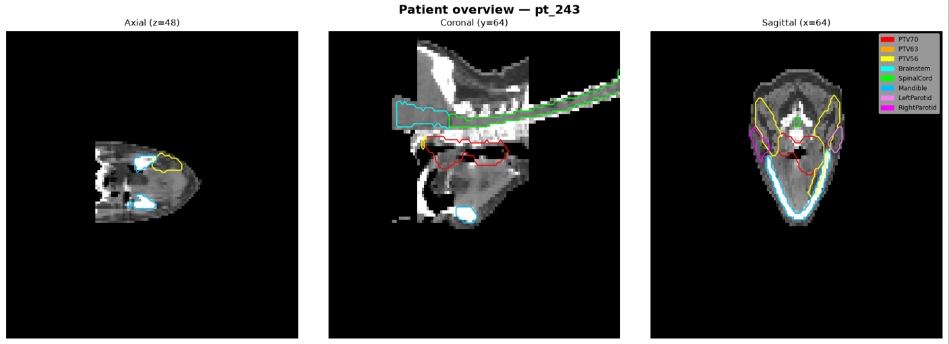
Axial Coronal and Sagittal planes example of a Patient
3

Slide 4
METHODOLOGY
Mapping the Problem to an MDP
STATE s_{t} anatomy + dose-so-far + remaining gap + fraction
observe
rₜ , sₜ₊₁
AGENT - Actor-Critic
action aₜ
ENVIRONMENT - Dose
π(a|s): chooses beamlet intensities
dose = DIM @ action, accumulate -> reward
THE FIVE MDP INGREDIENTS
1
2
3
4
5
State
Action
Transition
Reward
Policy / Value
Patient
Beamlet intensities
Physics via DIM
Reward
Actor & Critic
4
Notes:
ניסוח הבעיה כ‑MDP (Markov Decision Process), עם תכונת חוסר הזיכרון, כלומר לא משנה איך הגענו ל‑STATE, אלא רק מה ה‑STATE ברגע הנתון.
ברמת ה HIGH LEVEL המטודולוגיה עובדת כך:
לפי הנחת עולם FULLY OBSERVABEL
הAGENT – צופה בSTATE, (שאומר בדיוק מה המצב של המטופל) ולפי הפוליסי הוא מחליט על ACTION (beamlet intensities),
זה משנה את הסביבה שמשפיע על הSTATE הבא
וכמובן מקבל את הREWARD – שמשפיע על הPOLICY
הריוורד הוא ערך מספרי בודד שכל מטרות הפרויקט נכנסות בו, גם חשיפה של הגידול וגם הגנה על האיבירם החיוניים, נראה בהמשך מתמודדים עם זה

Slide 5
METHODOLOGY
The Data Pipeline: Input → Tensors
Three offline stages turn raw OpenKBP CSVs into fixed-size tensors and the physics operator the environment needs.
RAW OpenKBP CSVs
PREPROCESS
PHYSICS PRECOMPUTE
CT scan
Ground-truth dose
Structure masks
Possible-dose mask
Resample to 64³ (SimpleITK, mm-aware)
Normalise CT → [-1, 1]
Ray-cast beam-path map
pyRadPlan is an open-source radiotherapy physics library
Dose Influence Matrix (DIM) (V×2304) sparse
The key physics object — the Dose Influence Matrix (DIM)
dose = DIM @ action — a sparse (64³ voxels × 2304 beamlets) matrix.
Precomputing it makes the environment's transition a single fast sparse matrix-vector product
5
Notes:
בשלב ה-PREPROCESS הופכים את קובצי ה-CSV הגולמיים של OpenKBP לטנסורים בגודל קבוע.
עבור כל מטופל משתמשים ב:
SimpleITK – כדי לעבור לייצוג תלת-ממדי.
pyRadPlan – חבילת קוד פתוח שמזינים לה את ה-CT ואת ה-structures ( המבנים), ומקבלים מטריצה של כל ה-Beamlets על פני כל ה-Voxels, שבה כל תא אומר מה גודל ההשפעה) מטריצת ההשפעה.
ה-action של ה-Agent הוא ה-intensities, וכאשר מכפילים אותו ב-DIM הוא הופך ל-DOSE.

Slide 6
RL COMPONENTS
The State - What the Agent Sees
An 11-channel 3-D volume plus a scalar.
CH
CONTENT
WHY IT MATTERS
Key insight: the Markov property
1
CT scan (normalised)
patient anatomy / tissue density
By feeding the cumulative dose and remaining gap into the state, every decision depends only on the current state - not the full history.
2–9
Structure masks (3 PTV + 5 OAR)
where targets & critical organs are
10
Cumulative dose ÷ 70
history → makes the state Markovian
11
PTV dose gap = clip(Rx − cum, 0) ÷ 70
what still needs delivering
state = concat([
ct, structure_masks,
cumulative_dose/70,
clip(Rx-cum,0)/70,
beam_paths])
return state, idx/35
12
Beam-path map
geometry of where beams can travel
scalar
fraction_progress = idx / 35
how far into the course am I?
6
Notes:
ה-state הוא מה שה-agent רואה - שזה המצב האמיתי
נפח תלת-ממדי בן 11 ערוצים בגודל 64 בשלישית, כלומר תלת מימדי ועוד סקלר.
ערוץ 0 הוא סריקת ה-CT המנורמלת — האנטומיה. המבנה של המטופל.
ערוצים 1 עד 8 הם מסכות התלת מימדיות של האיברים — שלושה PTV וחמישה OAR — שאומרים איפה הגידול ואיפה האיברים הקריטיים.
שני הערוצים המודגשים הם הלב: ערוץ 9 הוא המנה המצטברת עד כה, וערוץ 10 הוא פער המנה ל-PTV, כלומר כמה עוד צריך לתת.
ערוץ 11 הוא מפת מסלולי הקרן,- כלומר האם ניתן להגיע לאות VOXAL באמצעות אחת הקרניים
והסקלר הוא ההתקדמות בטיפול, fraction חלקי 35.
על ידי הזנת הCHANNEL של כמות מצטברת והפער הנותר אל תוך ה-state, הופכים אותו ל-Markovian — כל החלטה תלויה רק במצב הנוכחי ולא בכל ההיסטוריה.

Slide 7
THE AGENT
Actor-Critic Architecture
A shared 3-D CNN encoder feeds two heads — a policy (actor) and a value (critic).
ACTOR → π(a|s)
2-layer MLP trunk → actor_mu (μ per beamlet)
state-independent std → Normal(μ, σ)
CNNEncoder3D
State
(12, 64³)
4× Conv3d stride-2
16→32→64→128 + ReLU
AdaptiveAvgPool → latent 128
⊕
feature (129)
+ fraction_progress
CRITIC → V(s)
separate 2-layer MLP → scalar state value
drives the advantage estimate for the actor
7
Notes:
לאחר שיצרנו את 12 ה-channels CNNEncoder3D עם 4 שכבות קונבולוציה מייצר וקטור במרחב הלטנטי עשיר במידע סמנטי בגודל 128, כאשר הרכיב ה-129 הוא ה-fraction_progress.
ארכיטקטורת ה-agent היא actor-critic כמו שלמדנו.
ה-actor הוא MLP בן שתי שכבות שמוציא mu לכל beamlet עבור כל STATE. ה-STD הוא גלובלי ונלמד, ויחד הם נותנים התפלגות נורמלית.
ה-critic הוא MLP נפרד שחוזה את ה-CUMULATIVE (discounted) value מה-STATE הנוכחי – כלומר משתמש בגאמאלFUTURE REWARD .
לאחר מכן ה-V(s) מוזן לחישוב ה-(ADVANTAGE דרך GAE) לטובת ה-ACTOR ותיקון הפוליסי – כלומר כמה ה-return האמיתי (בפועל) היה טוב לעומת מה שה-critic ניבא.

Slide 8
RL COMPONENTS
The Action - What the Agent Controls
softplus maps any logit → a non-negative intensity
Beamlet intensities for one fraction
Shape (n_beams=9, h=16, w=16) → 2304 beamlets, flattened.
Must be non-negative - you can't fire negative radiation.
Actor outputs a Normal, Softplus maps a sample to a ≥ 0 intensity.
Initialisation matters (ACTOR_MU_BIAS_INIT = −1.0)
softplus(−1) ≈ 0.31 per beamlet at init → a fresh policy already delivers some dose (PTV D95 ≈ 30–50 Gy), so PPO feels the trade-off gradient in both directions instead of getting stuck in a 'do nothing' optimum.
8
Notes:
ה-action הוא מפת עוצמות ה-beamlets עבור כלfraction - 2304 beamlets בגלל 16x16x9
הפעולה חייבת להיות אי-שלילית — אי אפשר לירות הקרנה שלילית.
ה-actor מוציא התפלגות נורמלית ופונקציית softplus ממפה דגימה לעוצמה אי-שלילית
למה softplus ולא ReLU לדוגמא, כי softplus חלקה וגזירה בכל נקודה, מה שנותן policy gradients יציבים ולעולם לא מאפס לחלוטין את הגרדיאנט של beamlet.
לדוגמא עם ערך של מינוס אחד הReLu יתן Intensity של 0 ומודל יתקע ב- לא עונש ולא Reward, לעומת -softplus של מינוס אחד הוא בערך 0.31 כך שה- PPO מרגיש את הגרדיאנט של ה-trade-off לשני הכיוונים, שמרחיקה אותנו מהאופטימום המקומי של "לא לעשות כלום

Slide 9
RL COMPONENTS
Environment Physics
One step() = deliver one fraction. The dynamics are pure linear physics + accumulation.
action a
DIM @ a
UL 3 Gy/voxel
cumulative +=
2304 beamlets
dose per voxel
forces spreading
fraction_idx ++
The Upper Limit makes it sequential
The per-fraction dose cap (3 Gy/voxel) means the agent cannot solve the whole plan in one shot - it must allocate dose across all 35 fractions. This is what turns a one-shot optimisation into a genuine multi-step MDP.
dose = DIM @ action → a single sparse matrix-vector
9
Notes:
השפעה על הסביבה: כל STEP שזה FRACTION, הדינמיקה היא פיזיקה לינארית של צבירה.
התהליך: לוקחים את הפעולה a, מכפילים DIM ומקבלים DOSE לכל voxel, מכפילים במסכת הגוף , חותכים כל voxel ל-3 Gy לכל היותר, ומוסיפים למנה המצטברת תוך קידום מונה ה-fraction.
הנקודה הקריטית, שמודגשת בכתום: ה-cap הפיזיקלי של 3 Gy לכל voxel ב-fraction אומר שה-agent לא יכול לפתור את כל התוכנית במכה אחת, הוא חייב לפרוס את המנה על פני 35 הטיפולים.

Slide 10
TRAINING VS. EVALUATION
Exploration vs. Exploitation
The same policy network is sampled two different ways
TRAINING - stochastic (explore)
EVALUATION - deterministic (exploit)
stochastic → one random value from Normal(μ, σ) per beamlet.
deterministic → take the distribution mean μ; no sampling.
raw = dist.sample()
# Random noise → the agent tries new plans
raw = dist.mean # just μ
# no noise → greedy, the & exact same plan every run
The state-independent log_std injects noise, so the agent visits actions it would not pick greedily.
PPO depends on this variance
Without it the policy could never discover a plan better than its own current mean.
Picks the policy's single best-estimate action - pure exploitation, zero exploration noise.
Same patient in → identical plan out: mandatory for clinical reproducibility.
10
Notes:
Exploration vs. Exploitation
אותו policy network נדגם בשתי דרכים שונות,
בזמן אימון, stochastic דוגמים פעולה אחת מתוך Normal(mu, sigma) דרך dist.sample, מזריק רעש כך שה-agent מנסה פעולות שלא היה בוחר בחמדנות — זה ה-exploration. PPO תלוי בשונות הזו: ובלי זה ה-policy לעולם לא יגלה תוכנית טובה יותר מהממוצע הנוכחי שלו.
בזמן evaluation זה deterministic לוקחים את ממוצע ההתפלגות, mu בלבד, בלי דגימה — exploitation טהור.
בוחרים את הפעולה שהיא ההערכה הטובה ביותר של ה-policy, בלי רעש. המשמעות: אותו מטופל נכנס, אותה תוכנית יוצאת בדיוק — תנאי הכרחי לשחזוריות קלינית.

Slide 11
RL COMPONENTS
The Reward - Encoding the Objective
In sequential mode the reward has two parts: a dense per-fraction signal plus a terminal grade paid only at the end.
1
Dense signal - potential-based shaping
2
Terminal grade - paid on fraction 35
r_shaping = γ·φ(s') − φ(s)
φ = −λ_φ·(PTV gap) − λ_oar·(OAR overshoot)
terminal =
λ_ptv·coverage − dvh_w·dvh_score
φ (potential) rises toward 0 as the PTV gap closes and OARs stay under budget.
Policy-invariant (Ng et al. 1999): speeds learning without changing the optimal policy.
Computed on cumulative dose → summarises the whole history (Markov).
coverage = fraction of PTV voxels reaching prescription.
dvh_score = clinical DVH metric (lower is better).
Paid only at the end → the value function must carry it backward in time. This is where gamma earns its keep.
11
Notes:
ה-reward הוא הלב של הבעיה — הוא מקודד את ה-trade-off הקליני. במצב sequential יש שני חלקים. חלק ראשון, אות צפוף בכל fraction, מבוסס על potential-based shaping: ה-reward הוא gamma כפול פוטנציאל של המצב הבא פחות הפוטנציאל של המצב הנוכחי. הפוטנציאל phi עולה לכיוון אפס ככל שפער ה-PTV נסגר וה-OAR נשארים בתקציב. החשיבות התיאורטית: לפי Ng ושותפיו מ-1999, shaping כזה הוא policy-invariant — הוא מאיץ למידה בלי לשנות את ה-policy האופטימלי. הוא מחושב על המנה המצטברת ולכן מסכם את כל ההיסטוריה. חלק שני, ציון סופי, משולם רק ב-fraction ה-35: lambda_ptv כפול הכיסוי, פחות משקל כפול ציון ה-DVH. הכיסוי הוא אחוז ה-voxels ב-PTV שהגיעו למנה, ו-DVH score הוא מדד קליני שבו נמוך יותר טוב יותר. מכיוון שהוא משולם רק בסוף, פונקציית ה-value חייבת להחזיר אותו אחורה בזמן — וכאן gamma באמת עובד.

Slide 12
RL COMPONENTS
Reward Details - Stable by Design
The OAR penalty — shaped for a neural critic
The PTV reward — adaptive targeting
excess = max(0, dose-tol) / tol
piecewise(excess):
= excess if excess ≤ 0.1
= excess² otherwise
saturated at 5.0 → bounded reward
target = max(Rx − cum, 0) / fx_left
reward = 1 − mean(|frac_dose − target|
/ target)
Adaptive targets mean an agent that under-dosed early fractions can compensate later, without a permanent penalty.
Three sub-terms blended per organ:
Per-voxel penalty — main signal (weight 1.0)
Mean-dose penalty — smooth stabiliser (0.2)
Dmax penalty — only for serial organs (cord, brainstem) where one hot voxel is catastrophic (1.0)
Why so much clamping?
During early random rollouts a single wildly over-dosed voxel can blow the reward to ~1e4 through the squared branch — values the critic cannot fit, surfacing as NaNs in the actor head. Saturating at 5× keeps the value target numerically tractable.
12
Notes:
פירוט ה-reward, ולמה הוא בנוי להיות יציב עבור critic עצבי. ה-OAR penalty: לכל איבר מחשבים 'עודף כשבר מהסף' — excess שווה למקסימום בין אפס ל-(מנה פחות סף) חלקי הסף. מעבירים דרך פונקציה מקוטעת: לינארית עד 0.1 כדי לתת גרדיאנט מתון לחריגות קטנות, וריבועית מעבר לכך כדי להעניש חריגות גדולות, עם רוויה ב-5 כדי לחסום את ה-reward. שלושה תת-איברים מעורבבים: per-voxel שהוא האות הראשי, mean-dose כמייצב חלק, ו-Dmax רק לאיברים טוריים כמו חוט שדרה וגזע מוח, שבהם voxel חם בודד הוא קטסטרופלי. ה-PTV reward משתמש במטרה אדפטיבית: המטרה לכל fraction היא מה שנותר חלקי מספר ה-fractions שנשארו. המשמעות: agent שנתן מעט מדי בהתחלה יכול לפצות בהמשך בלי עונש קבוע. ולמה כל כך הרבה clamping? כי ב-rollouts אקראיים מוקדמים, voxel בודד עם מנת יתר קיצונית יכול לפוצץ את ה-reward לסדר גודל של עשרת אלפים דרך הענף הריבועי — ערכים שה-critic לא יכול להתאים, וזה מתבטא ב-NaN ב-actor. רוויה ב-5 שומרת על ה-target נומרית שפוי.

Slide 13
TRAINING
Warm-Start — Breaking Policy Symmetry
The problem
Paired with an OAR-weight curriculum
A uniform-init policy emits ~0.31 on every beamlet — a flat, symmetric plan PPO cannot escape in any reasonable number of episodes.
Early on, the marginal OAR penalty can exceed the marginal PTV reward → the agent learns to 'do nothing'. So λ_oar is ramped up gradually.
Project memory: poor coverage was traced to a zero-collapsing warm-start — not to PPO itself.
The fix — supervised actor pretraining
# offline FISTA non-neg least squares
a* = argmin ‖√W·(DIM@a − dose_gt/35)‖²
# then regress the actor head onto it:
min MSE(actor_μ(s), inv_softplus(a*))
λ_oar ramps 25% → 100% over the first 200 patients — learn to deliver dose first, then learn to spare.
W upweights PTV (~50×) & OARs (~5×) so the fit isn't drowned by ~95% near-zero body voxels. PPO then refines a real per-beamlet plan.
13
Notes:
warm-start — שבירת סימטריית ה-policy. הבעיה: policy עם אתחול אחיד פולט בערך 0.31 על כל beamlet — תוכנית שטוחה וסימטרית ש-PPO לא מצליח לברוח ממנה במספר סביר של episodes. מהזיכרון של הפרויקט: כיסוי גרוע יוחס דווקא ל-warm-start שקורס לאפס, לא ל-PPO עצמו. הפתרון: pretraining מונחה של ה-actor. קודם, offline, פותרים non-negative least squares עם FISTA כדי למצוא a* — תוכנית beamlet קרובה-אופטימלית סטטית. המשקל W מעלה את משקל ה-PTV פי 50 ואת ה-OAR פי 5, כדי שההתאמה לא תיטבע ב-95 אחוז של voxels בגוף עם מנה כמעט-אפס. אחר כך עושים regression של ראש ה-actor אל inv_softplus של a*. PPO ממשיך משם ומשפר תוכנית per-beamlet אמיתית. זה משולב עם curriculum על משקל ה-OAR: בהתחלה העונש השולי על OAR יכול לעלות על התגמול השולי על PTV, אז ה-agent לומד 'לא לעשות כלום'. לכן lambda_oar עולה בהדרגה מ-25 אחוז ל-100 אחוז לאורך 200 המטופלים הראשונים — קודם ללמוד לתת מנה, ואז ללמוד לחסוך.

Slide 14
LEARNING ALGORITHM
PPO with Generalized Advantage Estimation
1 · Collect rollouts
# clipped surrogate (ε = 0.2)
ratio = exp(new_logp − old_logp)
policy_loss = −min(
ratio*A,
clip(ratio,1-ε,1+ε)*A ).mean()
value_loss = clipped MSE(V, returns)
loss = policy_loss
+ 0.5*value_loss
− 0.01*entropy
1
Play batch_n_patients (=8) full 35-fraction courses; store state, action, log-prob, reward, value per fraction.
2 · GAE advantages
2
δₜ = rₜ + γ·V(sₜ₊₁)·(1−doneₜ) − V(sₜ); Aₜ = δₜ + γλ·(1−doneₜ)·Aₜ₊₁ (computed backwards).
γ is live in sequential mode
3 · Clipped surrogate
done is True only on fraction 35 → γ=0.99, λ=0.95 propagate credit across the course. In bandit mode every done=True → GAE collapses to A = reward − value (γ inert).
3
Update π & V with a clipped ratio so each step stays small & stable; entropy bonus sustains exploration.
14
Notes:
אלגוריתם הלמידה הוא PPO — Proximal Policy Optimization — במימוש נקי לסביבה בודדת, עם GAE. שלב ראשון: אוסף rollouts — משחק 8 קורסים שלמים של 35 fractions, ושומר לכל fraction את ה-state, action, log-prob, reward ו-value. שלב שני: GAE. מחשבים את ה-TD residual דלתא, ואז את ה-advantage ברקורסיה אחורה עם gamma ו-lambda. שלב שלישי: ה-clipped surrogate. מחשבים יחס בין ה-policy החדש לישן, וחותכים אותו ל-epsilon של 0.2, כך שכל עדכון נשאר קטן ויציב — זה ה'proximal' בשם. מוסיפים value loss חתוך ובונוס entropy שמשמר exploration. נקודה חשובה מימין: ב-sequential, done הוא True רק ב-fraction ה-35, ולכן gamma 0.99 ו-lambda 0.95 חיים ומפיצים credit על פני הקורס. ב-bandit, כל done הוא True, וה-GAE מתמוטט ל-advantage שווה reward פחות value, ו-gamma חסר השפעה.

Slide 15
ROBUSTNESS
Stability Engineering
Deep RL breaks silently. This codebase is hardened against the classic failure modes.
RISK
SAFEGUARD (in code)
Exploding rewards → critic can't fit → NaNs
Rewards/values clamped to [−50,50]; OAR excess saturated at 5×
NaN gradients poisoning Adam forever
Skip the optimizer step if any grad is non-finite
Large destabilising updates
Grad-norm clip 0.5 + PPO ratio clip + clipped value loss
Agent collapses to 'deliver nothing'
OAR-weight curriculum: ramp λ_oar 25% → 100%
best.pt picking a lazy low-dose policy
Select by validation DVH score, not training reward
Resume silently re-ramps the curriculum
Checkpoints store episode_index & best_val_dvh
15
Notes:
deep RL נכשל בשקט, והקוד הזה מחוסן נגד מצבי הכישלון הקלאסיים. reward מתפוצץ שגורם ל-critic לא להתאים ול-NaN — נחסם על ידי clamp של reward ו-values לטווח מינוס 50 עד 50, ורוויה של עודף OAR ב-5. גרדיאנטים NaN שמרעילים את Adam לנצח — מדלגים על צעד האופטימייזר אם גרדיאנט כלשהו אינו סופי. עדכונים גדולים ומערערים — clip של נורמת הגרדיאנט ל-0.5, יחד עם clip של היחס ב-PPO ו-value loss חתוך. קריסה ל'לא לתת כלום' — ה-curriculum על משקל ה-OAR. best.pt שבוחר policy עצלן עם מנה נמוכה — הבחירה היא לפי DVH score על ה-validation, לא לפי reward האימון. ולבסוף, resume ש'מריץ מחדש' את ה-curriculum בטעות — ה-checkpoints שומרים את episode_index ואת best_val_dvh כדי שהמשך ריצה יהיה בטוח.

Slide 16
PUTTING IT TOGETHER
The Training Loop & One Fraction
train.py orchestration
Tracing one fraction end-to-end
WARM-START actor on cached NNLS plans → warmstart.pt
For each patient-episode: ramp λ_oar (curriculum)
collect_patient(): play 35 fractions → Rollout buffer
Every 8 patients → agent.update_batch() (PPO update)
Every 25 eps: deterministic val rollout → DVH score; if improved → save best.pt
Log curve to train_log.csv (resume-safe, append)
STATE
act() → CNN encodes anatomy + dose → μ, σ, V(s)
SAMPLE
action = softplus(Normal(μ,σ)) (2304 ≥0)
PHYSICS
fraction_dose = DIM @ action, capped 3 Gy
ACCUM
cumulative_dose += dose; fx 12 → 13
REWARD
γ·φ(s')−φ(s) (+ terminal IF fx==35)
Key counters: 2000 patient-courses · 8 patients/update · 4 PPO epochs · minibatch 64 · lr 3e-4
STORE
(state, raw, log_prob, r, V) → Rollout
After 35 fractions → one trajectory → buffered (×8) → PPO update favors above-expectation actions.
16
Notes:
מחברים הכול יחד. משמאל, התזמור של train.py: קודם warm-start ל-actor על תוכניות ה-NNLS השמורות, שנשמר ל-warmstart.pt. אחר כך, לכל patient-episode: מעלים את lambda_oar לפי ה-curriculum, מריצים collect_patient שמשחק 35 fractions אל buffer, וכל 8 מטופלים מריצים update_batch של PPO. כל 25 episodes מריצים rollout דטרמיניסטי על ה-validation, מחשבים DVH score, ואם השתפר שומרים best.pt. הכול נרשם ל-train_log.csv במצב append כך שבטוח ל-resume. המספרים: 2000 קורסים, 8 מטופלים לעדכון, 4 epochs של PPO, minibatch 64, ו-learning rate של 3 כפול 10 בחזקת מינוס 4. מימין, מעקב אחרי fraction בודד מקצה לקצה: מ-state ל-act שמקודד אנטומיה ומנה ומוציא mu, sigma ו-V; דוגמים action דרך softplus; הפיזיקה נותנת מנה חתוכה ל-3 Gy; מצברים; מחשבים reward של shaping ועוד terminal אם זה ה-fraction האחרון; ושומרים את כל המעבר ל-Rollout. אחרי 35 fractions יש trajectory, ושמונה כאלה מזינים עדכון PPO שמעדיף פעולות שהיו טובות מהציפייה של ה-critic.

Slide 17
SUMMARY
From Patient Anatomy to a Learned Plan
Problem
Why RL
Plan a 35-fraction course — cover tumors, spare organs.
Sequential, delayed-reward, multi-objective, no per-step labels.
Pipeline
State
OpenKBP CSV → 64³ tensors → Dose Influence Matrix → DoseEnv → PPO.
11-channel anatomy + dose history + fraction progress (Markov).
Action
Reward
2304 non-negative beamlet intensities = softplus(Normal sample).
Dense potential-based shaping + terminal coverage / DVH grade.
Agent
Engineering
3-D CNN → Actor (policy) + Critic (value); warm-started, refined by PPO+GAE.
Curriculum, warm-start, clamping, grad-skipping; selected by validation DVH.
Thank you · Questions?
Notes:
סיכום — ממסלול האנטומיה של המטופל לתוכנית נלמדת. הבעיה: לתכנן קורס של 35 fractions שמכסה גידולים וחוסך איברים. למה RL: רציף, תגמול מושהה, רב-מטרתי, ובלי labels לכל צעד. ה-pipeline: מ-CSV של OpenKBP, לטנסורים 64³, ל-Dose Influence Matrix, ל-DoseEnv, ל-PPO. ה-state: 11 ערוצים של אנטומיה ועוד היסטוריית מנה והתקדמות, Markovian. ה-action: 2304 עוצמות beamlet אי-שליליות, softplus של דגימת Normal. ה-reward: shaping צפוף מבוסס-פוטנציאל ועוד ציון סופי של כיסוי ו-DVH. ה-agent: CNN תלת-ממדי, actor ל-policy ו-critic ל-value, מאותחל ב-warm-start ומשופר על ידי PPO עם GAE. וההנדסה: curriculum, warm-start, clamping ודילוג על גרדיאנטים, עם בחירה לפי DVH על ה-validation. תודה רבה — אשמח לשאלות.

Slide 18
REINFORCEMENT LEARNING · MEDICAL PHYSICS
Thank You
Questions & discussion welcome
Notes:
תודה רבה על ההקשבה. אשמח לשאלות ולדיון.

Slide 19
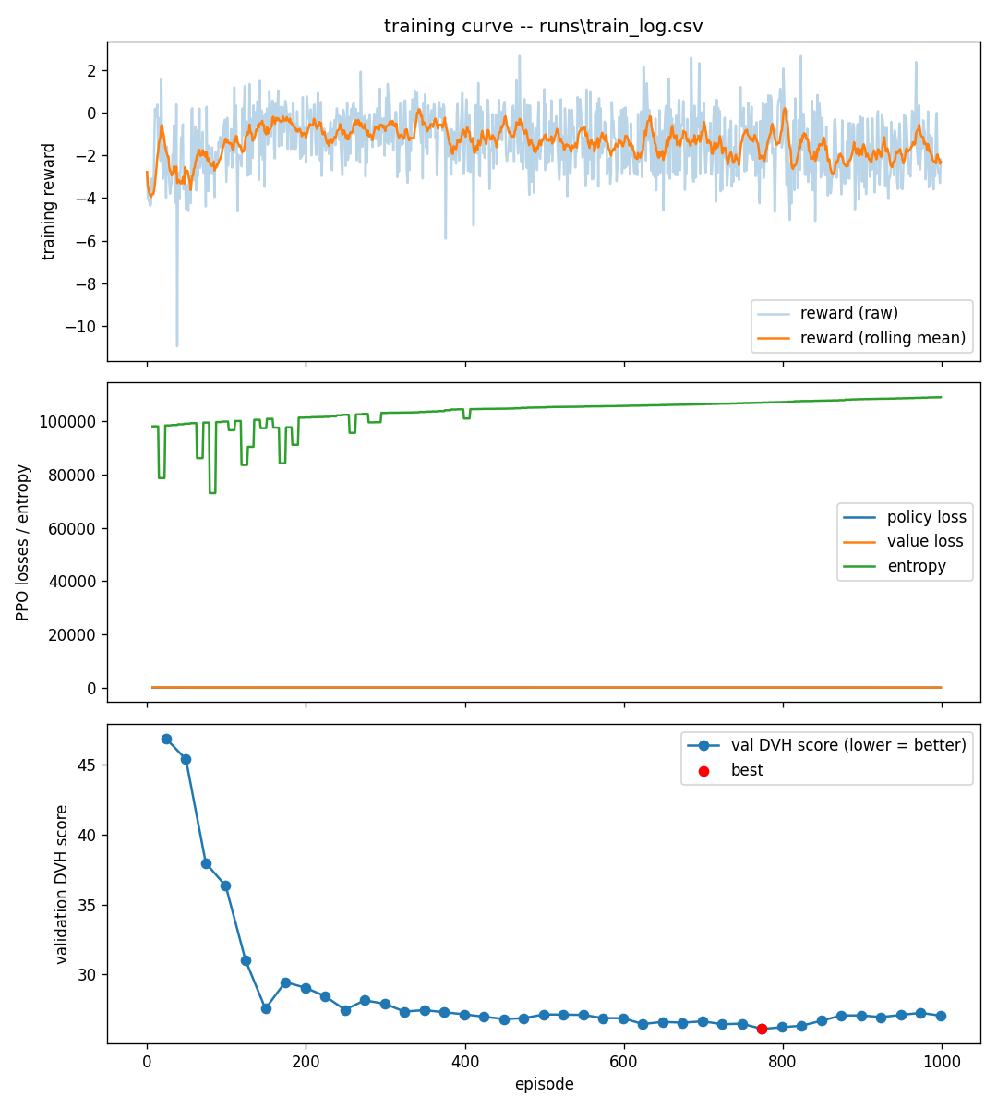
RESULTS
Does Training Help? — The Learning Curve
Reading the three panels (final run, ~1000 episodes)
Training reward
Climbs out of the initial −3 dip and settles around −1.5; noisy per-episode (light) with a stable rolling mean (orange) — the shaped reward is bounded and never blows up.
PPO losses / entropy
Policy & value losses sit near zero on this scale (clamped, well-behaved); entropy drifts up as the σ head relaxes — exploration is sustained, not collapsing.
Validation DVH (lower = better)
The metric that matters: drops 47 → ~26 within ~150 episodes, then plateaus. Best checkpoint (red) ≈ episode 770; selection is by this curve, not training reward.
Takeaway: validation DVH flattens well before the run ends — training converges early, so episodes could be cut for faster iteration rather than added.
17
Notes:
ה-reward מטפס מהשקע ההתחלתי סביב מינוס 3 ומתייצב סביב מינוס 1.5. הקו הבהיר הוא ה-reward הגולמי הרועש לכל episode, והכתום הוא הממוצע הנע — ה-reward המעוצב חסום ולא מתפוצץ.
פאנל אמצעי, ה-losses וה-entropy: ה-policy loss וה-value loss כמעט אפס בסקאלה הזו — clamped ומתנהגים יפה — וה-entropy עולה בהדרגה ככל שראש ה-sigma מתרפק, כלומר ה-exploration נשמר ולא קורס.
פאנל תחתון, וזה המדד שבאמת חשוב — ה-validation DVH, שבו נמוך יותר טוב יותר: הוא צונח מ-47 לבערך 26 תוך כ-150 episodes ואז מגיע למישור. ה-checkpoint הטוב ביותר, הנקודה האדומה, הוא בערך ב-episode 770, והבחירה נעשית לפי העקומה הזו ולא לפי reward האימון.
המסקנה: ה-validation DVH משתטח הרבה לפני סוף הריצה — האימון מתכנס מוקדם, ולכן אפשר דווקא לקצר את מספר ה-episodes לאיטרציה מהירה יותר, ולא להוסיף.

